Slide 1


ỦY BAN NHÂN DÂN QUẬN LONG BIÊN
TRƯỜNG TIỂU HỌC ĐÔ THỊ VIỆT HƯNG
BÀI GIẢNG ĐIỆN TỬ
KHỐI 3
MÔN: TIẾNG VIỆT

Slide 2
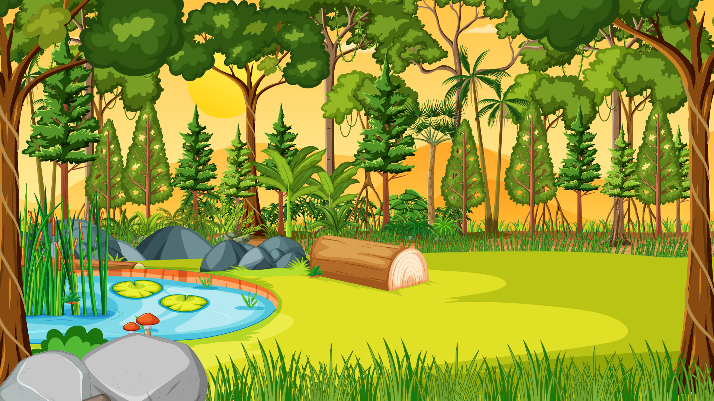

Tiếng Việt
Lê Thị Oanh
(Tiết 5)

Slide 3
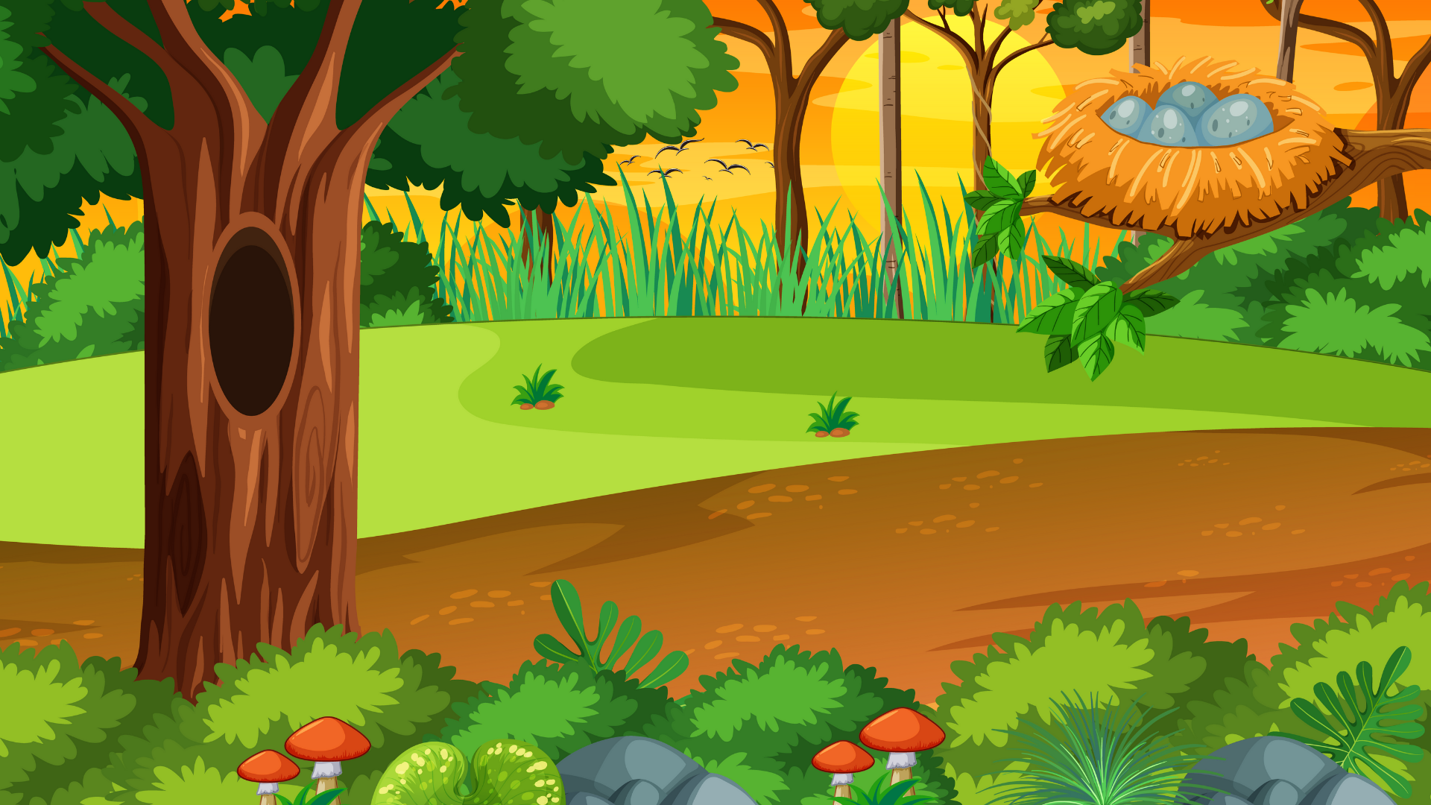
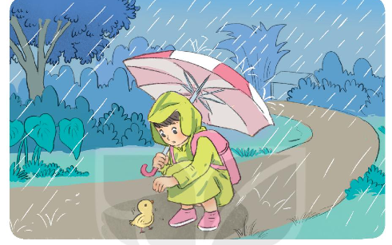
1. Nhìn tranh, kể lại sự việc theo suy đoán của em.
? Bạn nhỏ đi đâu?
? Bạn nhỏ nhìn thấy con gì, ở đâu?
? Hãy đoán xem con vật đó bị sao?
? Bạn nhỏ đã làm gì?
? Đoán xem bạn nhỏ sẽ làm gì tiếp theo?
? Cảm nghĩ của em về hành động đó?

Slide 4
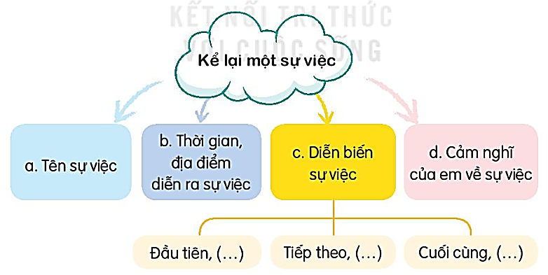
Notes:
GV CLICK CHUỘT VÀO MŨI TÊN Ở GÓC → TRỞ VỀ SLIDE Ô CHỮ

Slide 5

2. Viết lại điều em đã kể thành một đoạn văn.

Slide 6

Hôm nay tan học, mẹ bận việc cơ quan không đón em được. Vì nhà gần trường học nên em có thể tự đi về. Trên đường về gặp trận mưa rào, bên những bụi cỏ gần vệ đường, em bắt gặp một chú gà con bị lạc mẹ, và đi lang thang một mình dưới mưa, trông chú rất tội nghiệp. Thấy thế, em liền mở ô ra che cho gà con không bị ướt. Em cùng gà con đi xung quanh để kiếm lại mẹ cho nó. Thật may, gà mẹ trú mưa dưới tán cây gần đó, chú gà con mừng rỡ gọi "Chíp chíp" như một lời cảm ơn dành cho em. Về nhà em đã kể lại sự việc cho mẹ nghe và được mẹ khen là một đứa trẻ ngoan. Me căn dặn em phải luôn yêu quý động vật quanh ta.

